Slide 1
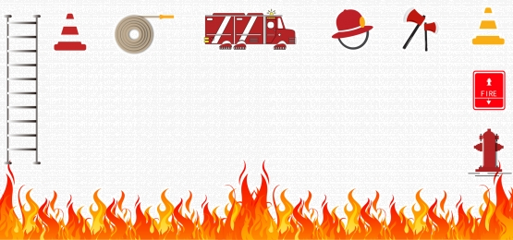
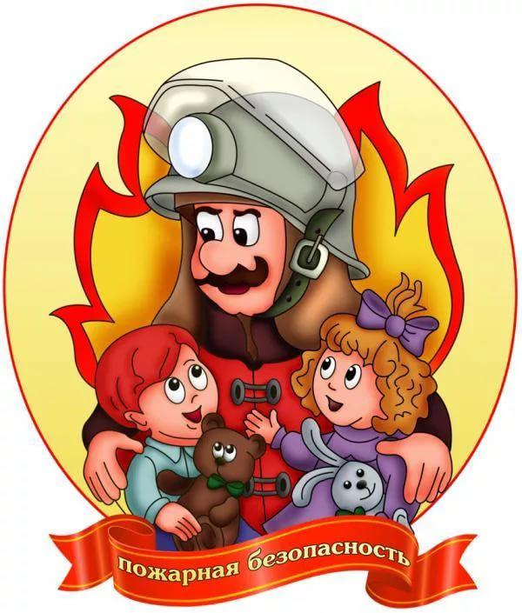
Дидактическая игра «Огоньки безопасности»
МДОАУ «ЦРР- детский сад № 116
г. Орска»
Воспитатель : Лисицына А.В.

Slide 2
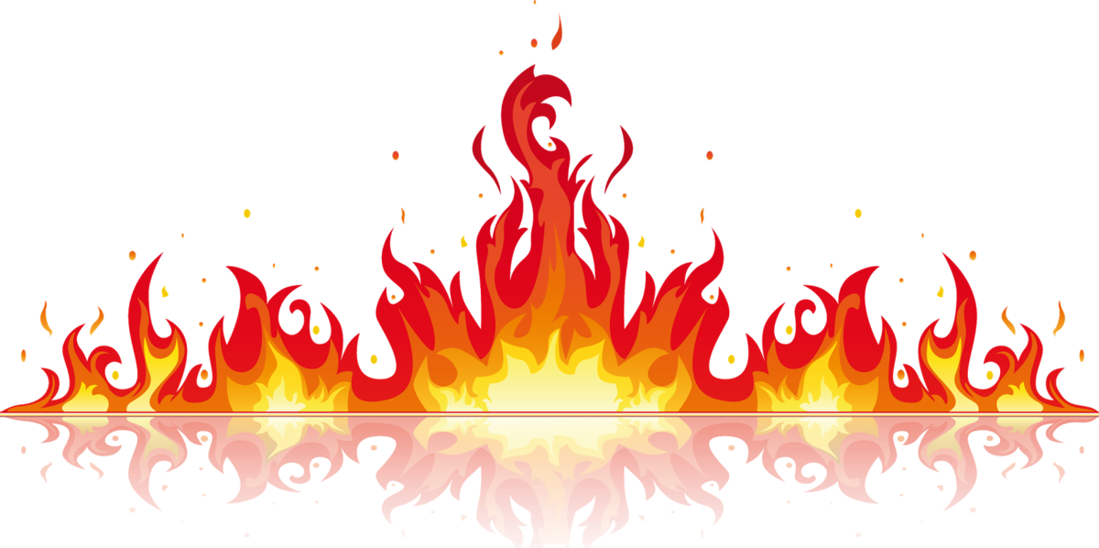
Актуальность.
Еще в древние времена огонь интересовал человека.
С одной стороны, огонь – друг человека, а с другой может быть врагом.
Без огня очень плохо – не приготовить пищу, не осветить дом.
Сейчас, в наше время, когда все электрифицировано, огонь, по-прежнему, играет немаловажную роль.
К сожалению, ежегодная статистика, показывает рост числа происшествий, в которых от огня страдают дети.
Все мы знаем, что детей привлекает огонь. И этот познавательный интерес должен быть направлен в нужное русло. А это значит, что дети должны знать правила обращения с огнем.

Slide 3
Цель: Закрепление элементарных правил пожарной безопасности с детьми, развитие у них чувства самосохранения.
Задачи:
Закрепить знания детей о правилах пожарной безопасности.
Формировать понимание необходимости соблюдения правил пожарной безопасности.
Продолжать знакомить со средствами пожаротушения.
Уточнить знания детей о профессии пожарного.
Учить безопасному обращению с бытовыми приборами. Активизировать словарь.
Формировать навыки самостоятельности;
Воспитывать ответственность за свою жизнь.

Slide 4
Дидактический материал: сюжетные картинки с изображением мест и причин пожара,
картинки с алгоритмом действия во время возникновения пожара, предметные картинки со средствами тушения пожара.
Игровые действия:
1 вариант
Выбрать карточку,
Рассмотреть иллюстрацию,
Рассказать, что изображено на карточке,
Сформулировать причину возникновения пожара.
2 вариант
Выбрать карточку.
Рассмотреть иллюстрацию.
Сформулировать правила действий во время пожара
3 вариант
Рассмотреть картинки.
Назвать предметы тушения пожара.

Slide 5
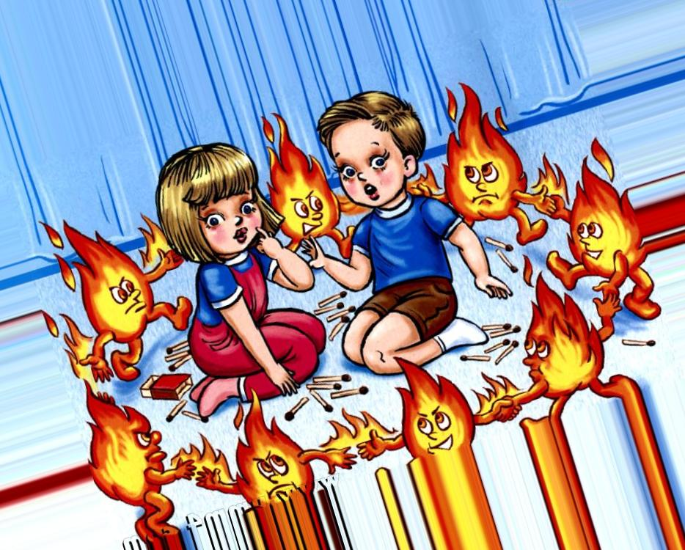
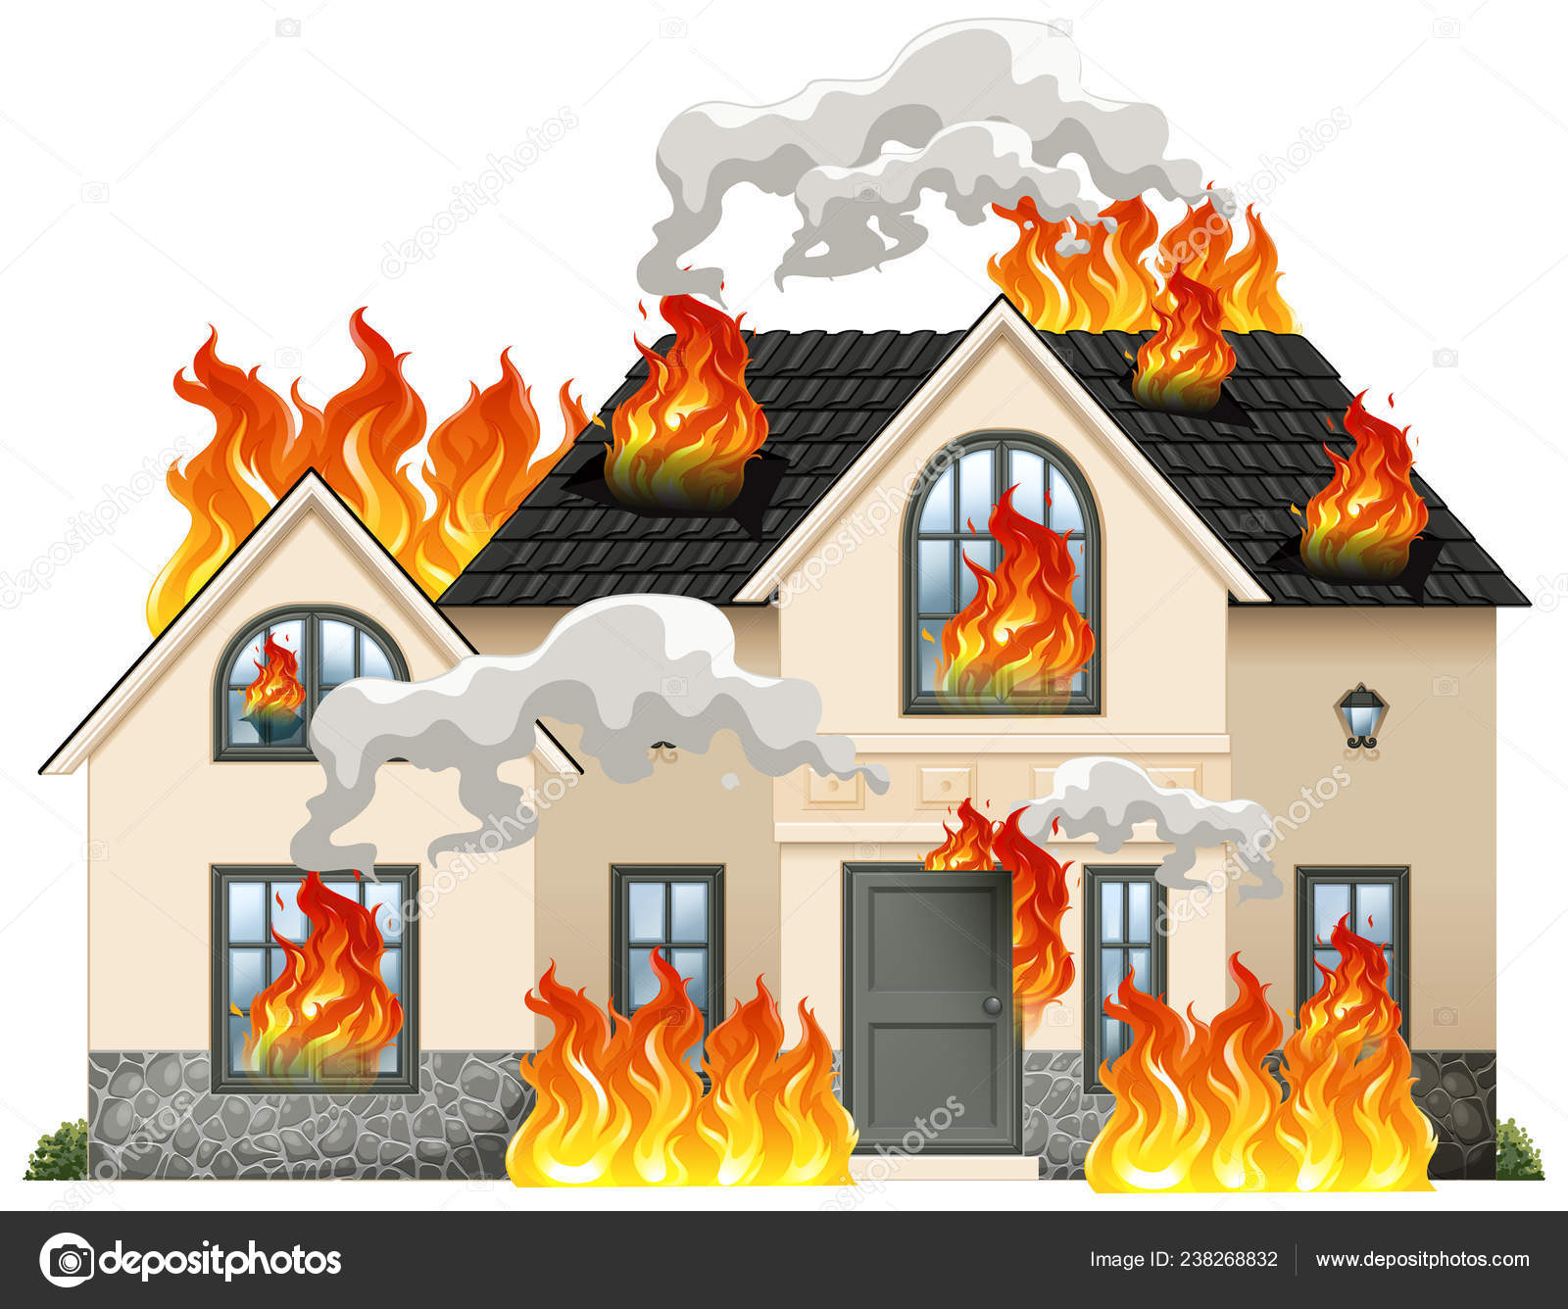
1вариант.
Воспитатель: Ребята, а что может стать причиной пожара и где
он может возникнуть?

Slide 6
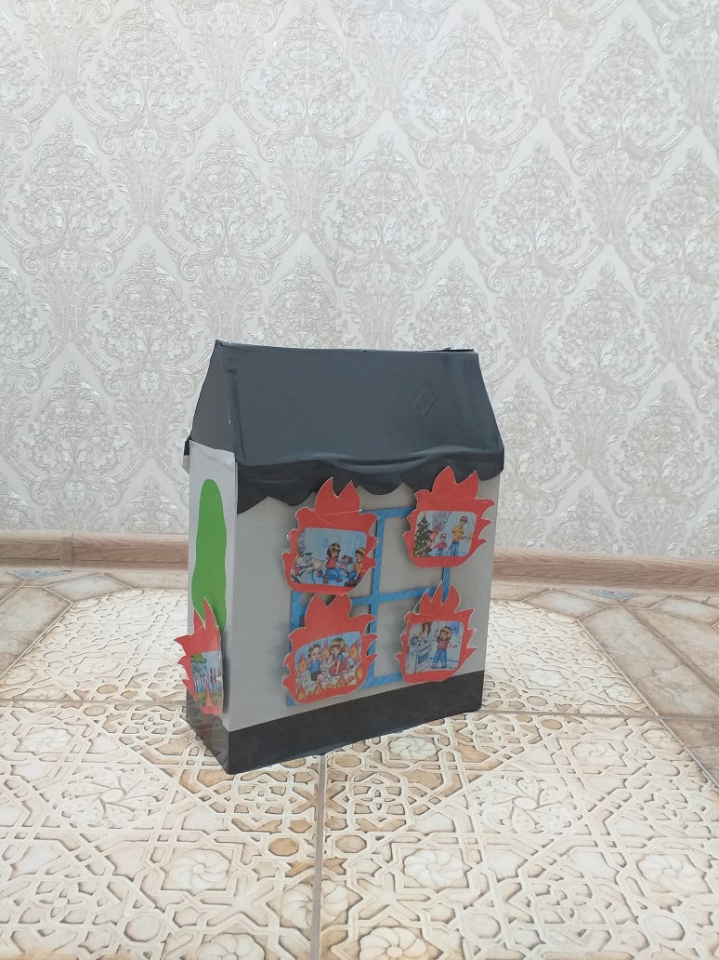
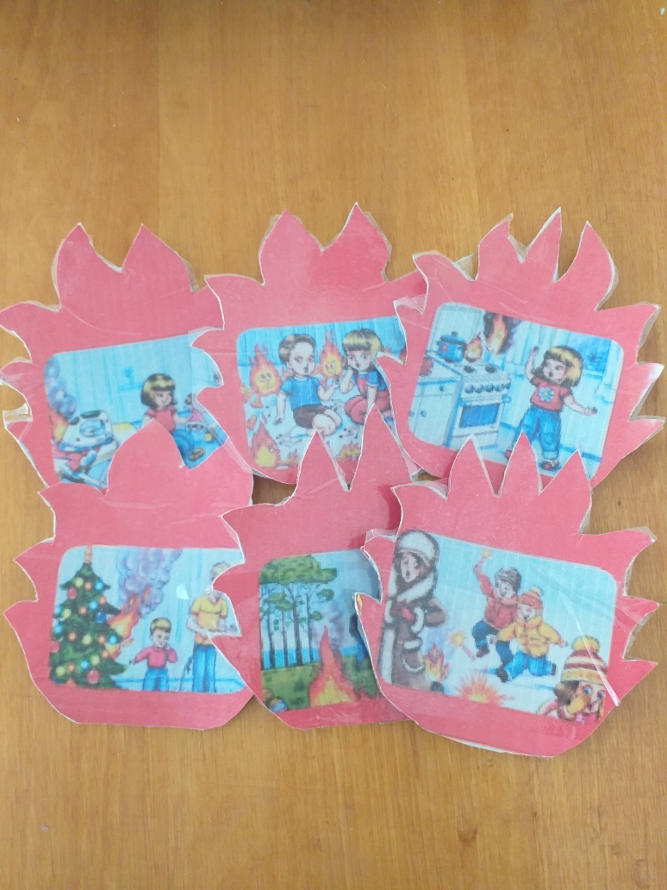
Обратите внимание, перед вами дом, а рядом – карточки
«огоньки с причинами пожара». Выберите картинку, рассмотрите ее и назовите причину возникновения пожара.

Slide 7
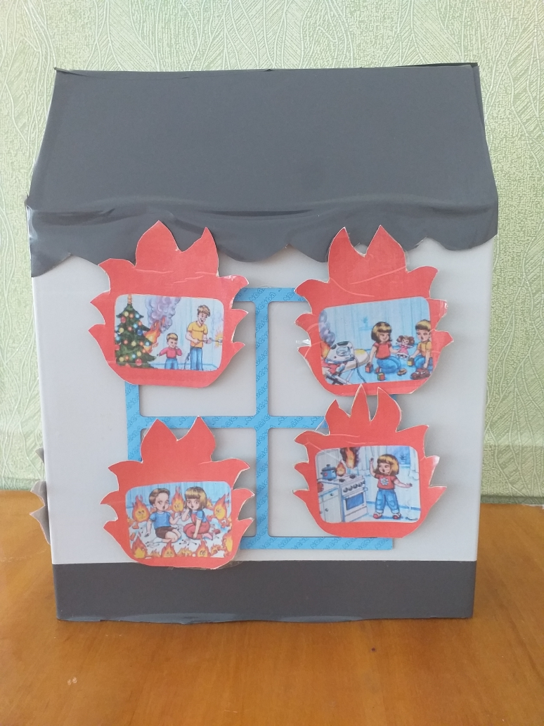
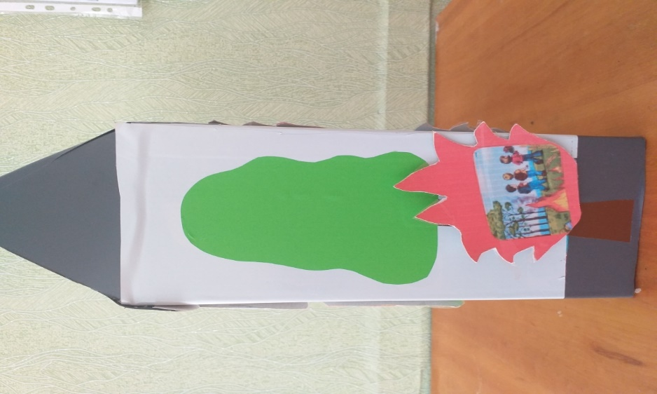
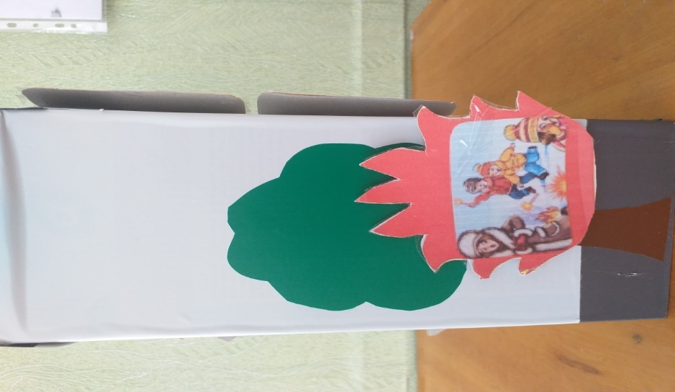

Slide 8

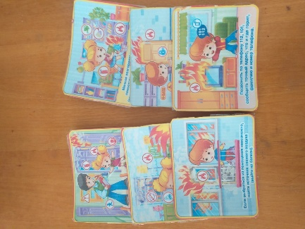
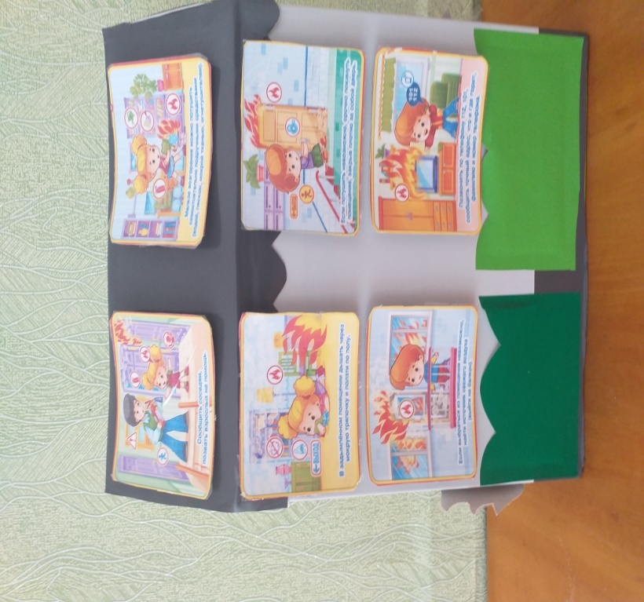
2вариант.
Ребенок выбирает карточку с опасной ситуацией и рассказывает, что на ней изображено. Остальные рассуждают над последствиями данной ситуации, формулируют правило безопасного поведения. Воспитатель подводит итог рассуждениям игроков, и читает правило, написанное на карточке.

Slide 9
3вариант.
Воспитатель: Чем же, по вашему мнению, можно потушить наши возгорания? Предлагаю вам выбрать карточки с изображением средств пожаротушения и потушить пожар, объясняя свой выбор.

Slide 10


Slide 11
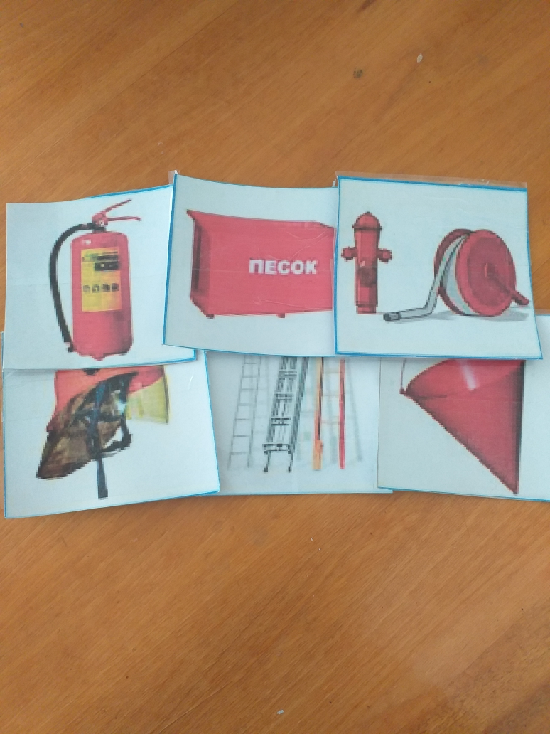

Slide 12
Список использованной литературы.
1.Аралина Н. А. Ознакомление дошкольников с правилами пожарной безопасности –М. : «Издательство Скрипторий 2003», 2007. – 72 с. . 2.Артёмова Л.В. Окружающий мир в дидактических играх дошкольников.-Москва,Просвещение,1992г. 3.Бардышева Т.Ю. Здравствуй, мальчик. – Издательский дом «Карапуз», 2004г. 4.Бурдина С.В. Игровой дидактический материал по основам безопасной жизнедеятельности.-Киров,2004г. 5. Гарнышева Т.П. ОБЖ для дошкольников. – М.: Детство-пресс, 2010. – 128с. 6.Маршак С.Я. Пожар. Рассказ о неизвестном герое.- Москва, Детская литература,1989г.

Slide 13
Спасибо за внимание!

